Slide 1
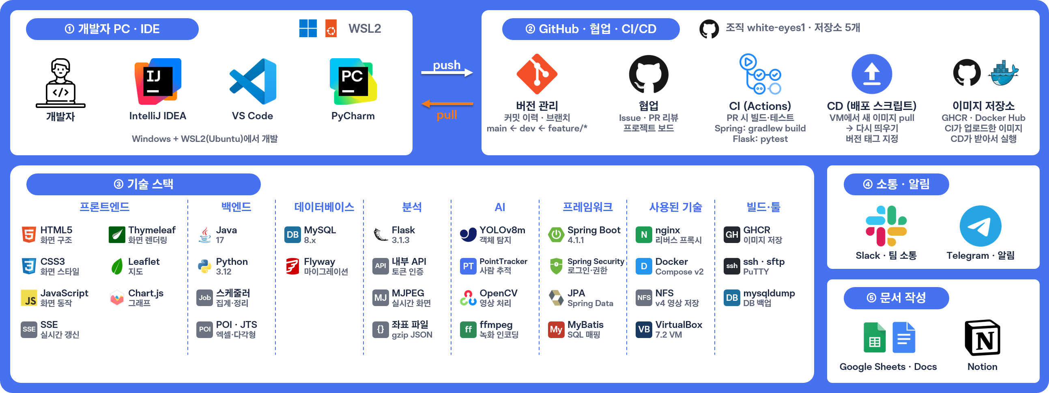
DEVELOPMENT ENVIRONMENT
개발 환경(개발 · 협업 · 언어 · 프레임워크)

Slide 2
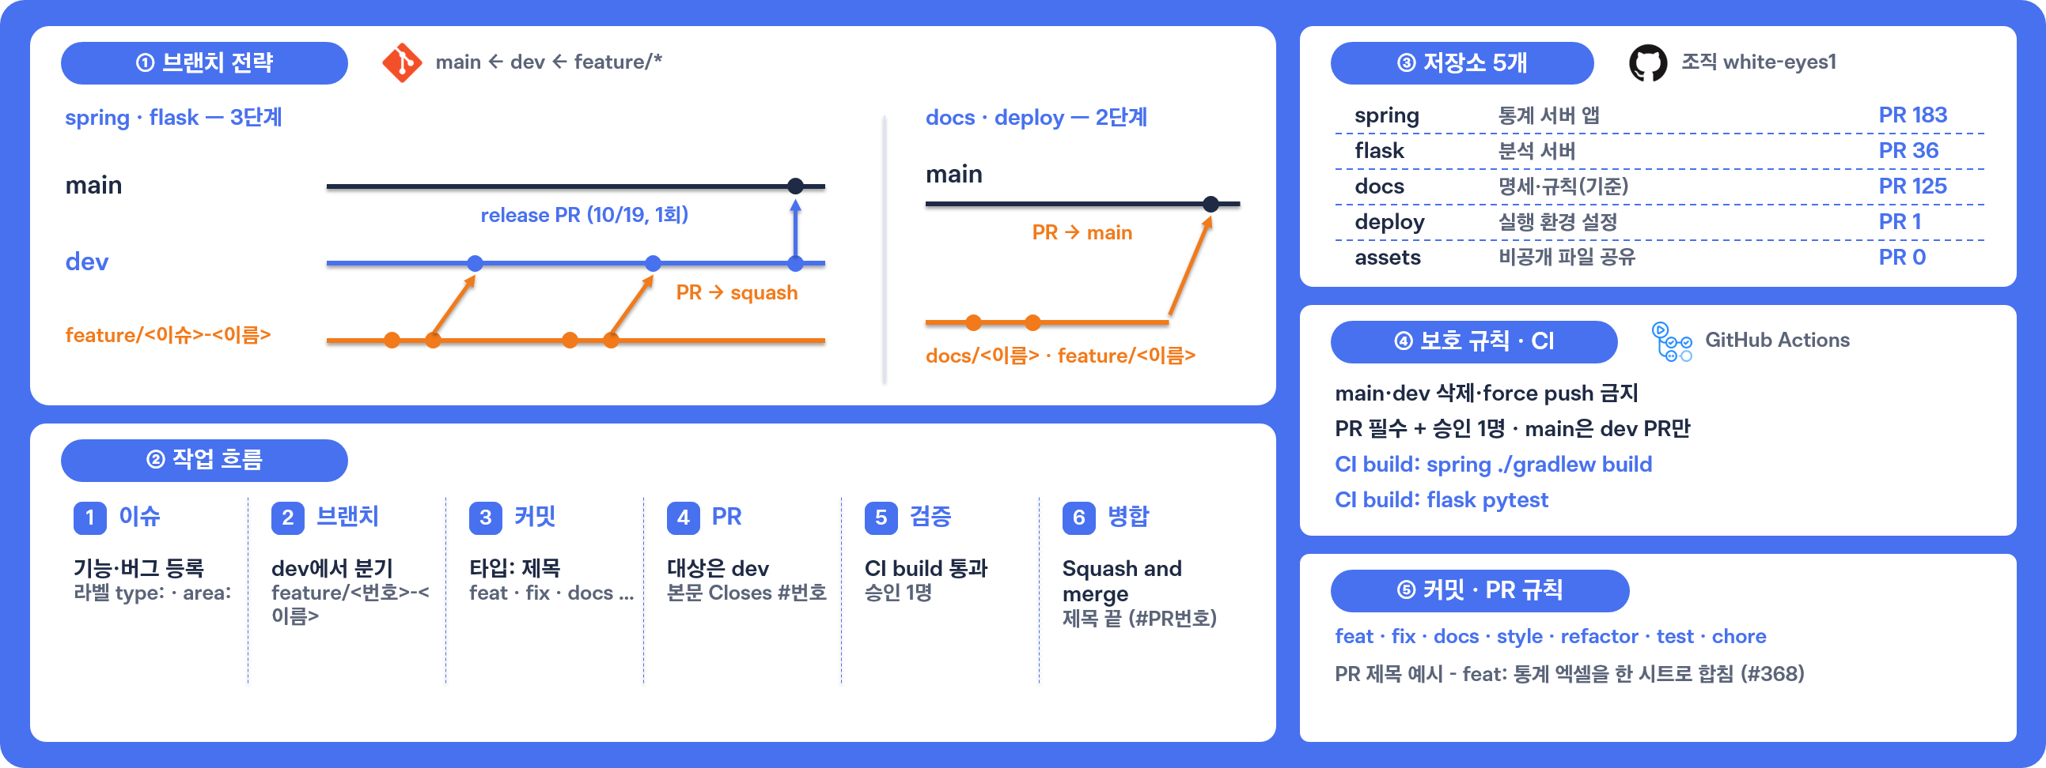
GIT · GITHUB BRANCH STRATEGY
개발 환경(GitHub와 Git 브랜치 전략)

Slide 3
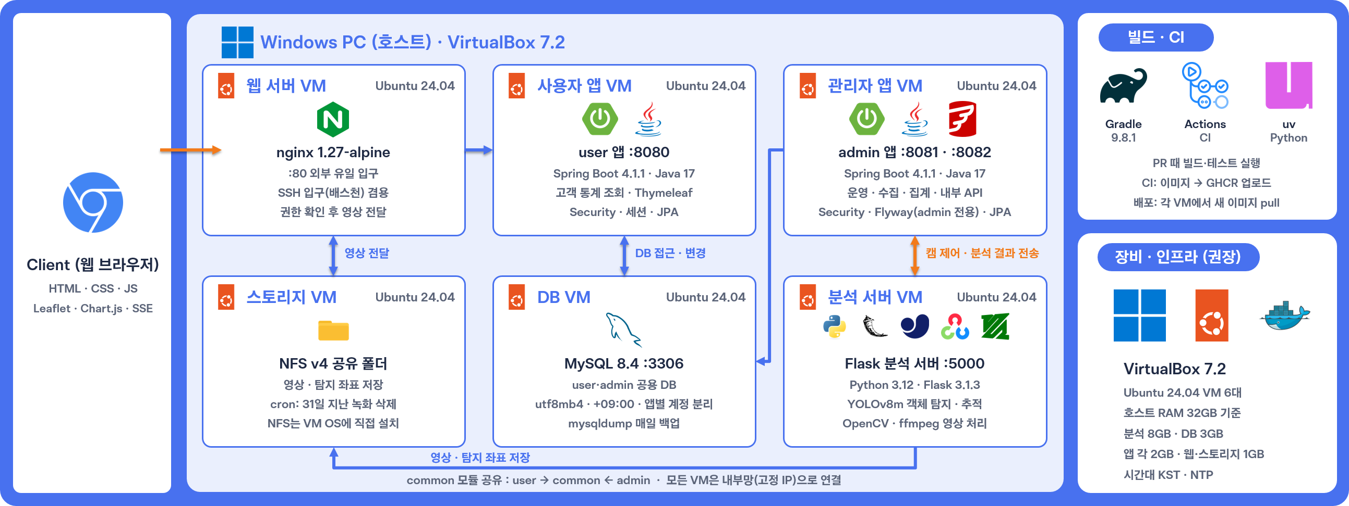
RUNTIME ENVIRONMENT
개발 환경(배포 서버 환경)

Slide 4
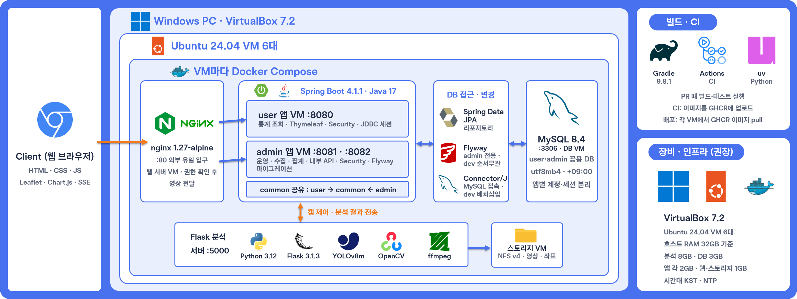
DEVELOPMENT ENVIRONMENT
개발 환경(개발 서버 환경)

Slide 5
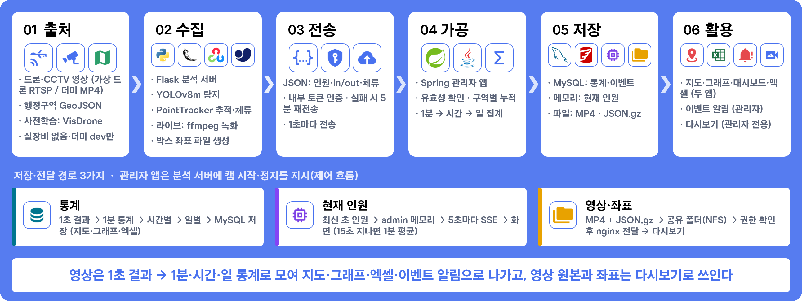
DATA PIPELINE
데이터 수집·활용 절차

Slide 6
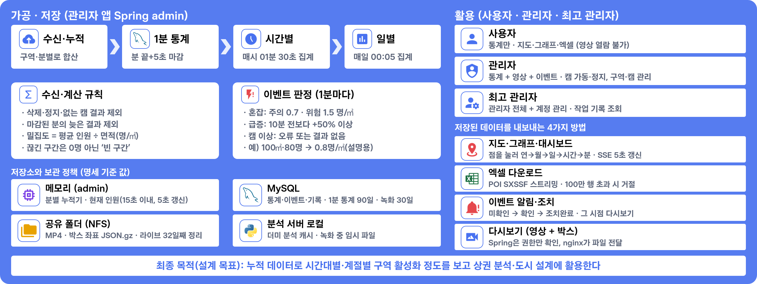
PROCESSING · STORAGE · UTILIZATION
데이터 수집·활용 절차(가공 ·저장)

Slide 7
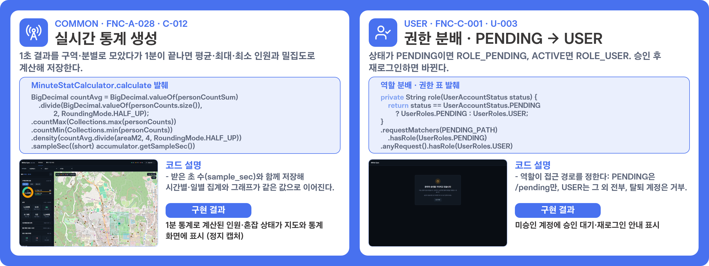
KEY FEATURES · CORE CODE
주요 기능 구현·핵심 코드(1/2)

Slide 8
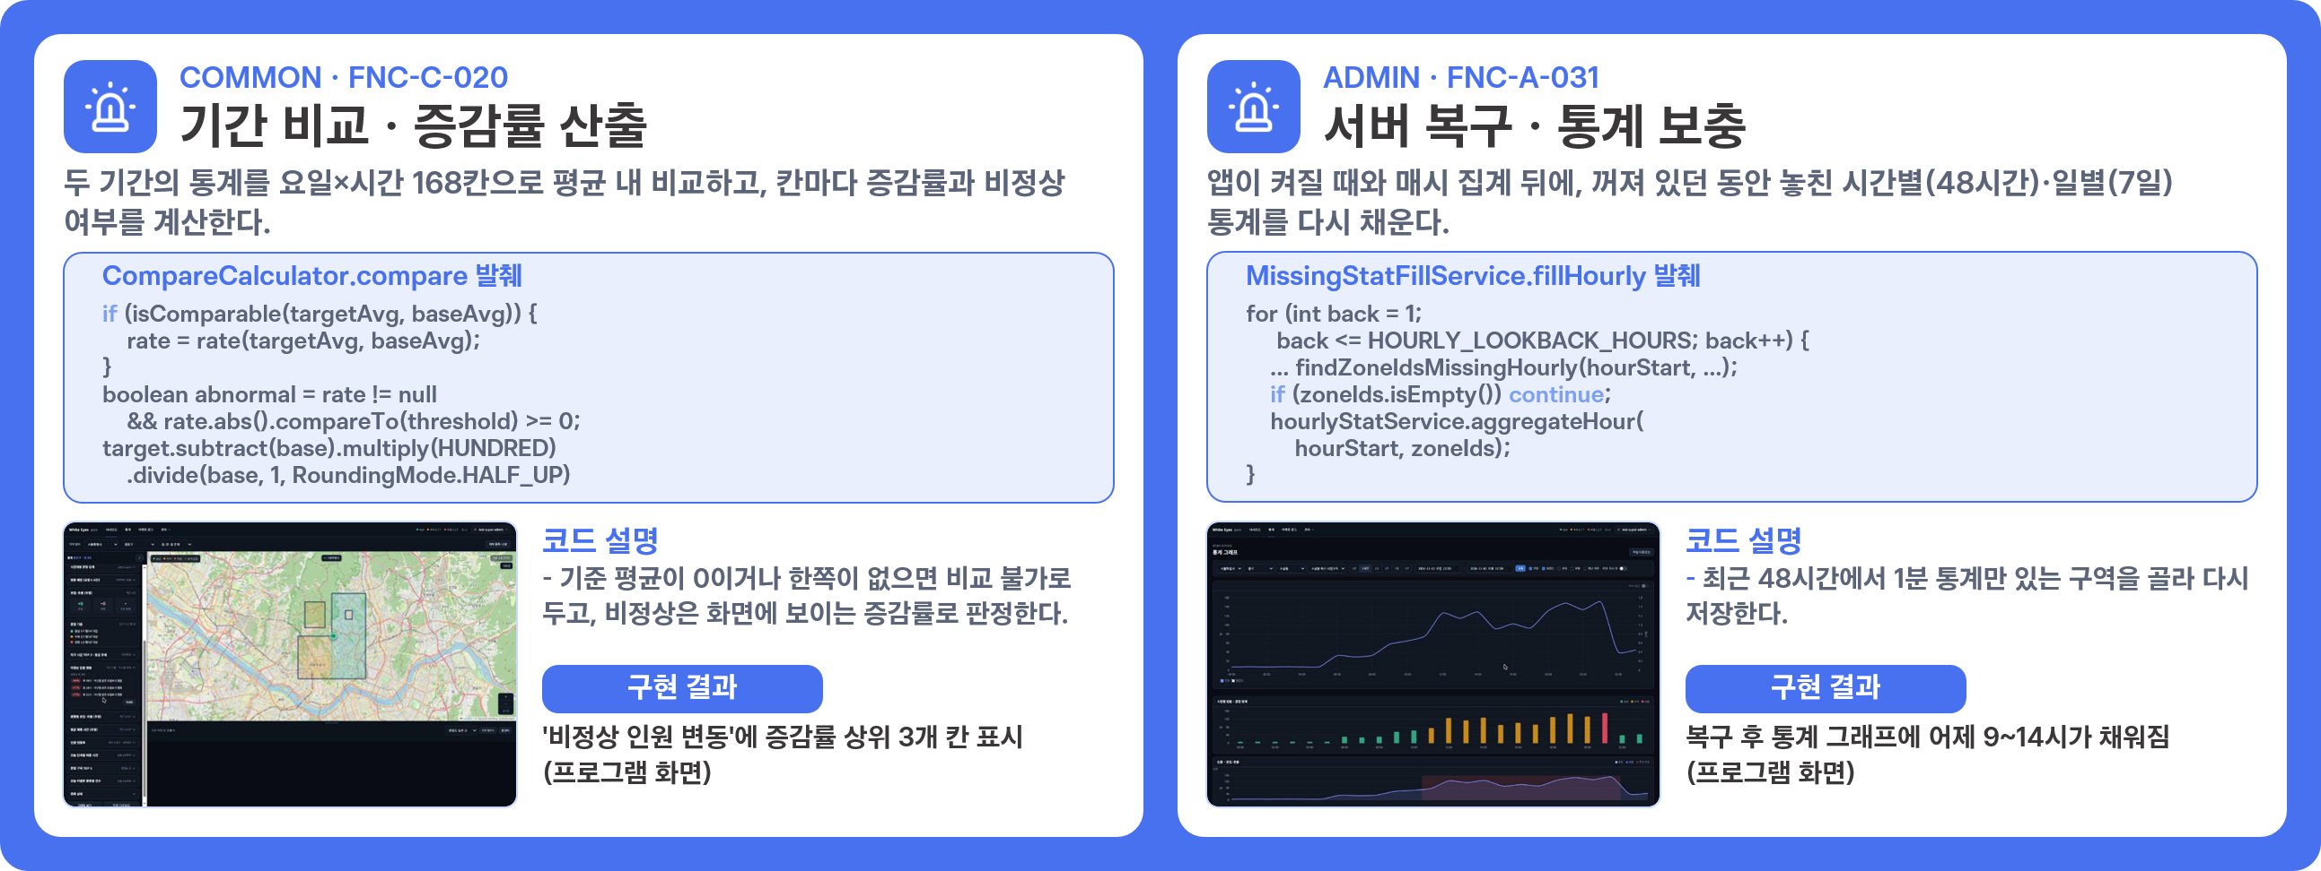
KEY FEATURES · CORE CODE
주요 기능 구현·핵심 코드(2/2)

Slide 9
PROJECT DEMO VIDEO
시연 동영상

